Slide 1
数据分析闯关挑战——第2关
不服来战系列：数据库（共5关）
For My family
（只需要完成任务，越快越好。先完成，再完美）

Slide 2
目录（5关）
第1关（100分）：本地安装mysql，并建立一个简单的销量数据库，插入3条记录，并完成数据库基本操作（增、删、改、查）；
第2关（200分）：用python做简单的数据分析
第3关（150分）：待解锁
第4关（100分）：待解锁
第5关（150分）：待解锁
终点：会操作数据库；会使用excel等软件对数据做简单的计算、画图；会使用简单的python代码，绘制统计图；

Slide 3
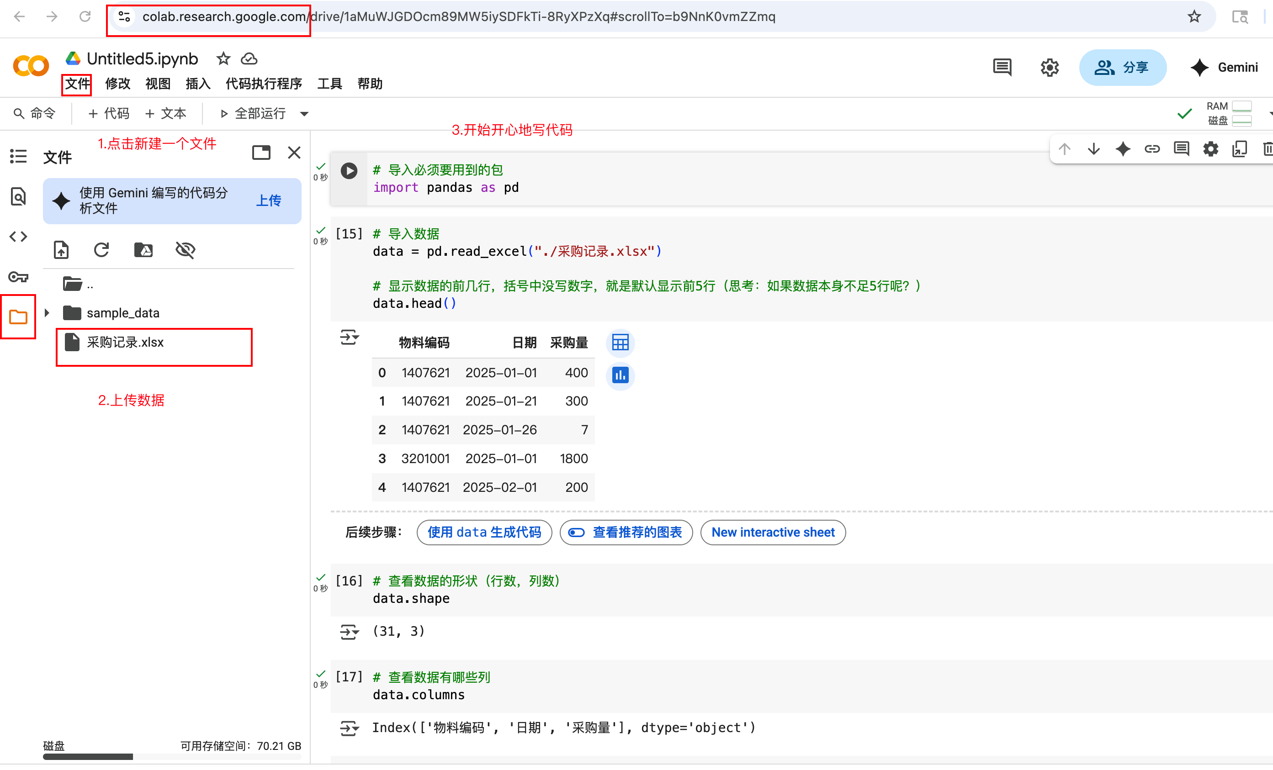
第2关--使用python 进行简单的数值分析
搜索colab（在线的notebook，无需配置python环境）
使用colab，上传数据，仿照示例，逐行新增代码，逐行运行

Slide 4
第2关--拓展
本地配置python环境（下载装个Anaconda）
打开 Anaconda ，点击 "Jupyter Notebook" 或 "JupyterLab" 启动。选择数据所在的路径，仿照示例，逐行新增代码，逐行运行

Slide 5
重点知识点--python
查询数据是否有空值
df.isnull.sum()
空值的填充 #XX可以填充0，-1，或者任意其他值, 最大值、均值、前一个数的值等
df.fillna(XX, inplace = True)
或者 df = df.fillna(XX)
数据的筛选 # 筛选特定的数据
df_电脑 = df[df[“商品名称”] == “电脑” ] # 注意这里的方括号
相当于： select * from 数据表 where 商品名称 = ‘电脑’
特定数据的填充
df_电脑.fillna( df_电脑.mean, inplace= True) # 注意这里用均值填充

Slide 6
复习--数据库操作重点
数据库基本操作：增、删、改、查
数据库查询： group by XX (按照XX分组)， distinct（去重）
数据库查询前，一定先检查有没有索引（右键--设计表），如果没有索引，添加索引
新增内容（学有余力时掌握）
查询1的结果 union 查询2的结果 union 查询3的结果... (取并集)
查询1的结果 minus 查询2的结果 （取差集：查询1结果中有，而查询2结果中没有）
查询2的结果 minus 查询1的结果 （取差集：查询2结果中有，而查询1结果中没有）
新增内容
like 形似
新增内容： 多个查询条件之间的组合 （同时满足用and， 只要其中一个满足，用or）
where X = 四川人
and
（ x = 老师 or x= 医生 or x= 公务员）
注意： 数据库中，字符、汉字等用单引号引起来

Slide 7
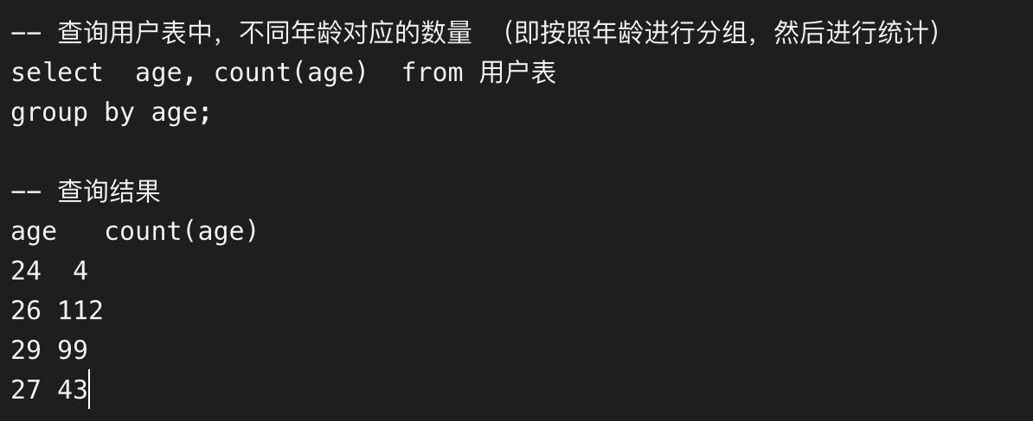
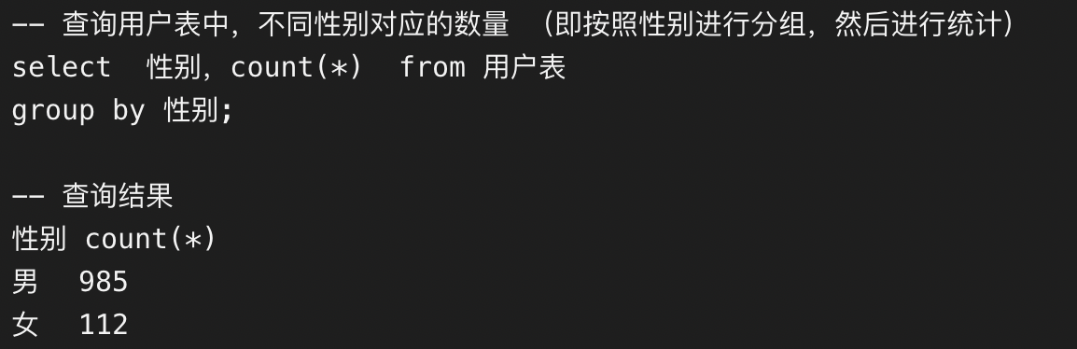
复习--数据库实战硬核知识点，知道这些就够了
输入时：仔细检查当前的输入法，除汉字外，一律应该用英文输入法、英文标点. 不用区分大小写；
建立数据表时，注意每个字段应设置其数据类型，特别对于字符数据
数据库基本操作：增、删、改、查；最核心的查操作，包括：
（1）查所有： select *
（2）查数量： select count(*)
（3）查不重复的记录： select distinct *
（4）查特定记录：
… where XXX = XXX 即XX等于某个数值
… where XXX in (‘xx’, ‘xx’) 即XX在某个范围中
… where 条件1 and 条件2
给查完的记录，排个序： … order by XXX（升序）
或者 order by XXX DESC（降序）
分组查： select … where … group by XXX

Slide 8
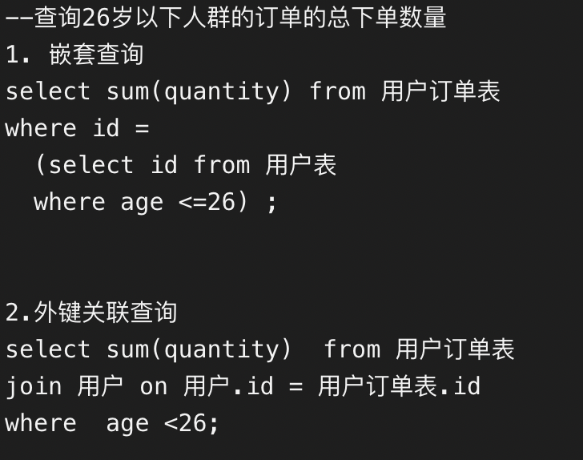
复习--数据库知识点
嵌套查询
select xx from (XX);
关联查询
join XXX on XXX.XX = XXX.XX
查询前需要构建索引
数据库设计： 主键、外键
数据库：不同表之间要适度拆分
好的习惯：加注释，必要的换行；

Slide 9
第1关的数据库实战—— 练习题
使用建立好的数据库，做如下练习题：
0. 不用使用命令行，下载navicat来连接mysql数据库，并完成后续操作；（感兴趣的话，navicat，dbeaver，tableplus都试试）
1. 查询user_info 表中，记录的总条数；
2. 查询user_info 表中，不重复的记录条数；
3. 查询用户姓名是“刘浩”、“刘英”的记录；
4. 插入一条记录：“刘冬”,“18278009800”，“29”；
5. 查询年龄在30岁以下的所有记录，并按照年龄降序排列；

Slide 10
附加奖励-第1关附加
再新建一个用户订单表，包含3个字段：用户ID，下单时间，下单量；并尝试自行插入2条记录（完成额外奖励50分）
点击：https://leetcode.cn/problems/recyclable-and-low-fat-products/description/
完成该题目，并通过测试；（完成额外奖励100分）
点击：https://leetcode.cn/problems/find-total-time-spent-by-each-employee/description/
完成该题目，并通过测试；（完成额外奖励250分）

Slide 11
附加奖励-第1关思考（挑战结束后再去想想）
为什么要把用户信息和用户下单，分成2个表来存储? 放到一个表里，不是更省事吗？
excel不是更方便吗？为什么要建数据库？
用户信息表、用户下单表，是通过哪个字段关联起来的？
用户下单表中，为什么使用的字段是“用户ID”，而不是“用户姓名”？能否将“用户ID”字段替换成“用户姓名”？
用户下单表中，是否有必要再新增一列“用户姓名”？

